Slide 1
Сайт-форум
Кондаков Николай Денисович

Slide 2
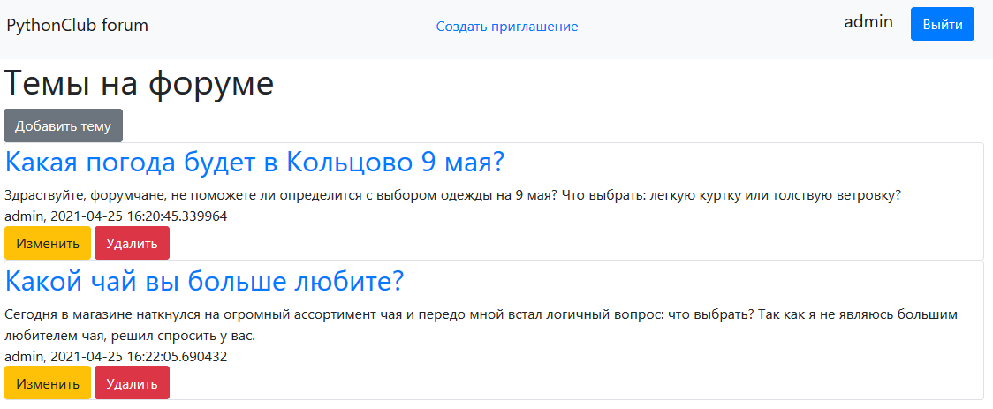
Введение
Задача проекта - создать закрытый форум с регистрацией по приглашениям, предоставляющий возможность создавать темы для обсуждений и участвовать в них.
Скриншот №1 Главная страница

Slide 3
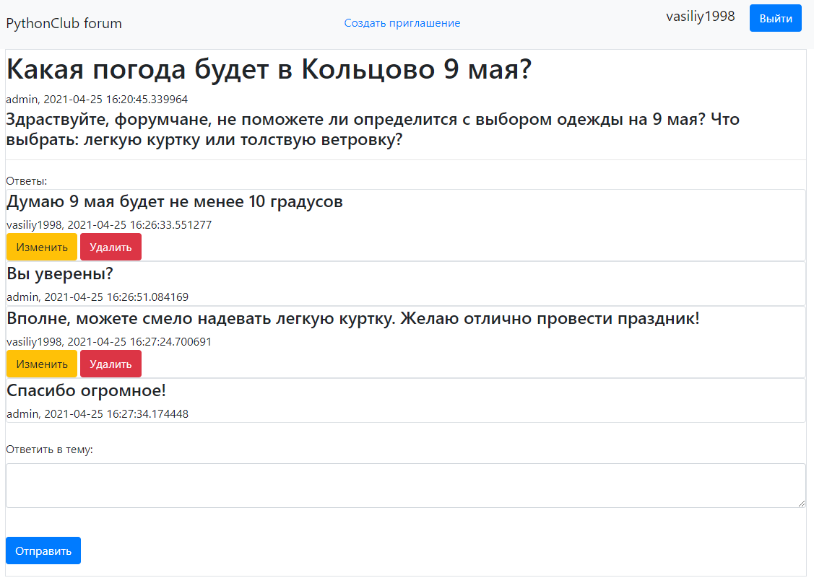
Описание реализации
Структура:
Сайт содержит несколько страниц и имеет интерфейс для переключения между ними. Сначала нужно зарегистрироваться, используя код приглашения, полученный от одного из участников форума. На главной странице находятся темы, созданные пользователями. Войдя в одну из тем пользователь может просматривать чужие сообщения и оставлять свои. Также пользователь может сам создать тему. Для создания приглашения нужно нажать на соответствующую кнопку в верхнем меню.
Использованные технологии:
Для создания логики сайта были использованы библиотеки Flask, flask_wtf, sqlalchemy, на языке Python. Для создания интерфейса была использована библиотека bootstrap.
Скриншот №2 Обсуждение

Slide 4
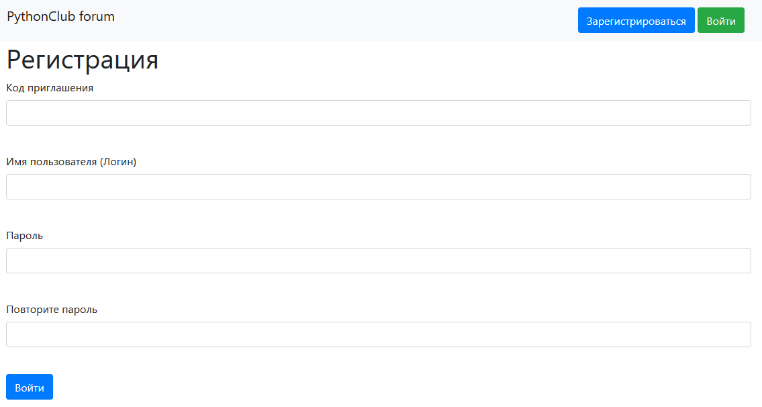
Скриншот №3 Регистрация

Slide 5
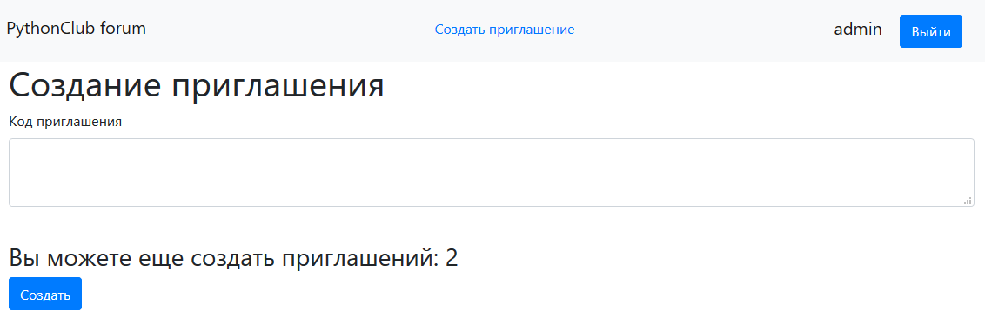
Скриншот №4 Создание приглашения

Slide 6
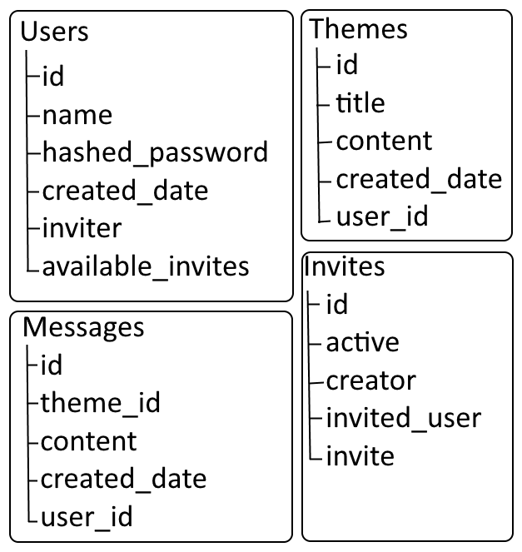
Реализованные классы:
Пользователи. Пользователи могут создавать темы, оставлять сообщения в темах, редактировать или удалять свои ранее созданные темы или сообщения, а также создавать коды-приглашения для регистрации новых пользователей форума.
Темы. Тема — это объект, созданный пользователем, содержащий в себе сообщения, оставленные пользователями. Текст темы можно отредактировать, либо же вовсе удалить тему со всеми сообщениями внутри неё.
Сообщения. Сообщение — это объект, созданный пользователем, внутри одной из существующих тем. Их можно редактировать и удалять.
Приглашения. Приглашения — это одноразовые коды, необходимые для регистрации на форуме. Создавать приглашения может любой пользователь форума, но не больше 2-ух за всё время существования аккаунта. Приглашения содержат сам код приглашения, создателя, и приглашенного пользователя с датой его регистрации после использования кода-приглашения.
Данные о каждом экземпляре всех классов хранятся в базе данных формата sqlite.

Slide 7
Заключение
Выводы по работе:
Я смог реализовать поставленную задачу и выполнить проект.
Во время работы я изучил много новых вещей, таких как создание сайта с собственным дизайном, обработка запросов, разнесение проекта на несколько модулей.

